Slide 1












Khôûi ñoäng

Slide 2

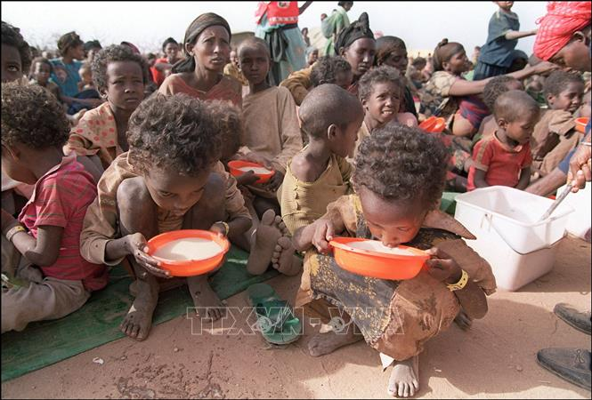
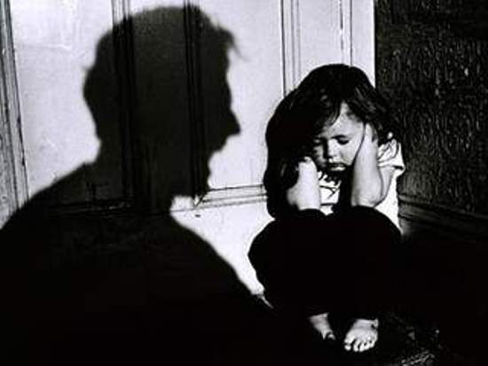
Các hình ảnh sau cung cấp những thông tin về vấn đề gì?
Khan hiếm lương thực, thực phẩm
Bạo lực gia đình/trẻ em

Slide 3
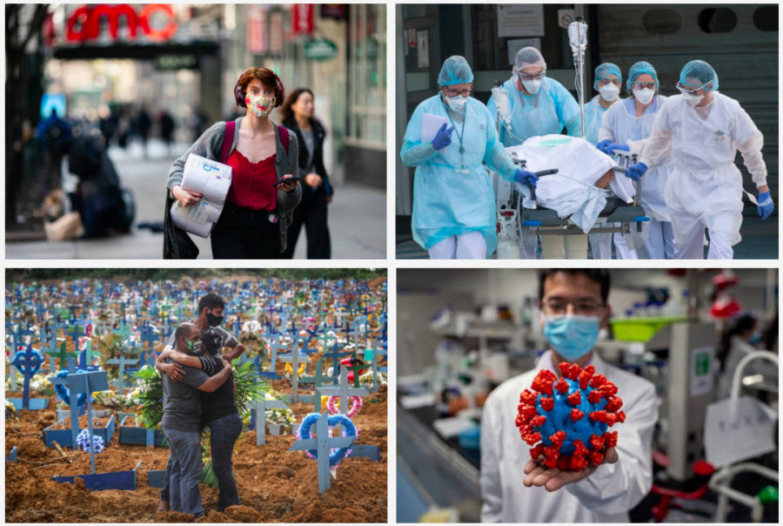
Các hình ảnh sau cung cấp những thông tin về vấn đề gì?
Dịch bệnh

Slide 4
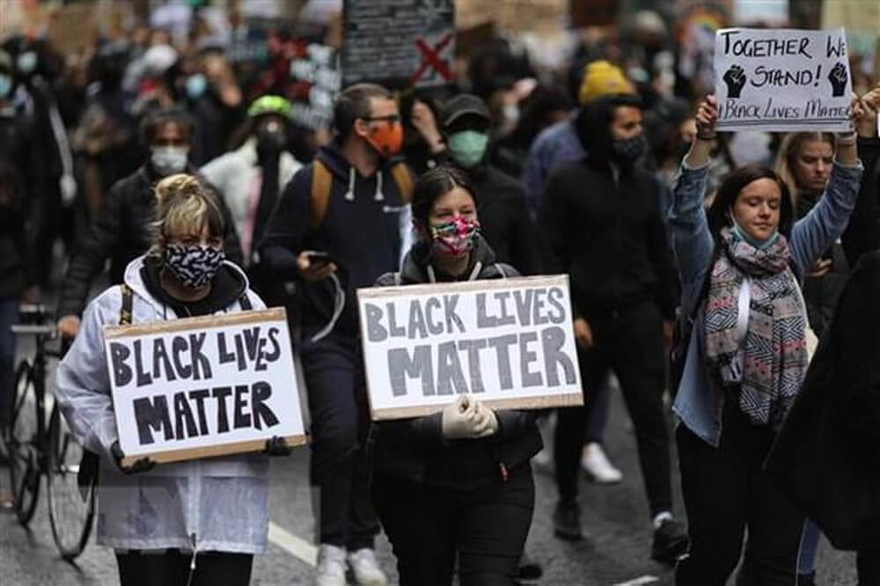
Các hình ảnh sau cung cấp những thông tin về vấn đề gì?
Phân biệt chủng tộc

Slide 5
Tieát …
Toâi coù moät giaác mô
Mác - tin Lu – thơ Kinh

Slide 6
Muïc tieâu baøi hoïc
01
Phân tích và đánh giá được một số yếu tố về nội dung (đề tài, chủ đề, thông điệp, ...) và hình thức (mối quan hệ giữa luận đề, luận điểm, lý lẽ và dẫn chứng tiêu biểu, độc đáo.
Nhận biết và phân tích được vai trò của các yếu tố thuyết minh hoặc biểu cảm, miêu tả, tự sự trong văn bản nghị luận; xác định được mục đích, quan điểm của người viết và thể hiện được quan điểm cá nhân về nội dung của văn bản.
02
03
Hình thành các kĩ năng, năng lực cần đạt được sau khi học.

Slide 7

A. Một số
tri thức
về thể loại

Slide 8
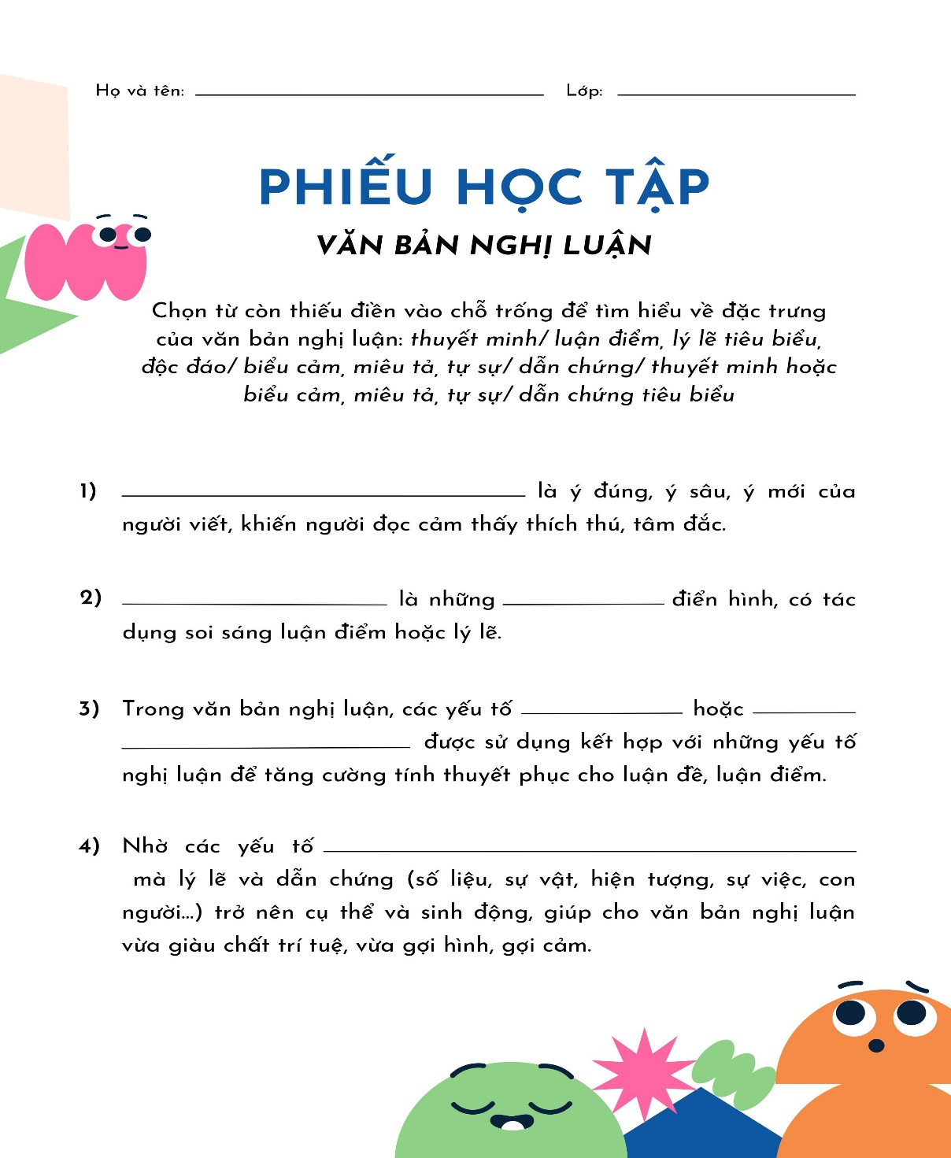
Đọc và tìm hiểu phần kiến thức Ngữ văn, hoàn thành PHT
PHIẾU HỌC TẬP

Slide 9
A. Một số tri thức về thể loại
Luận điểm, lý lẽ tiêu biểu, độc đáo là ý đúng, ý sâu, ý mới của người viết, khiến người đọc cảm thấy thích thú, tâm đắc. Dẫn chứng tiêu biểu là những dẫn chứng điển hình, có tác dụng soi sáng luận điểm hoặc lý lẽ.
Trong văn bản nghị luận, các yếu tố thuyết minh hoặc biểu cảm, miêu tả, tự sự được sử dụng kết hợp với những yếu tố nghị luận để tăng cường tính thuyết phục cho luận đề, luận điểm.
Nhờ các yếu tố thuyết minh hoặc biểu cảm, miêu tả, tự sự mà lý lẽ và dẫn chứng (số liệu, sự vật, hiện tượng, sự việc, con người…) trở nên cụ thể và sinh động, giúp cho văn bản nghị luận vừa giàu chất trí tuệ, vừa gợi hình, gợi cảm.

Slide 10
B. Văn bản
“Tôi có một giấc mơ”

Slide 11


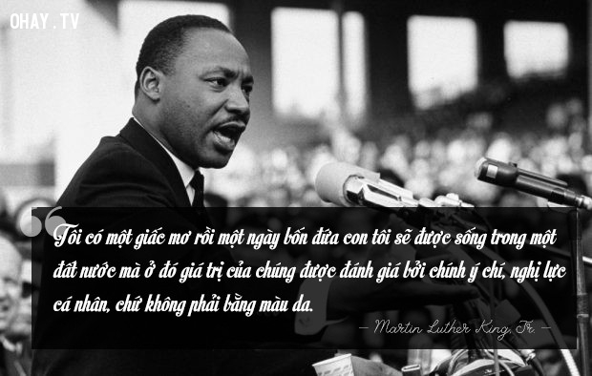

I. Tìm hiểu chung

Slide 12

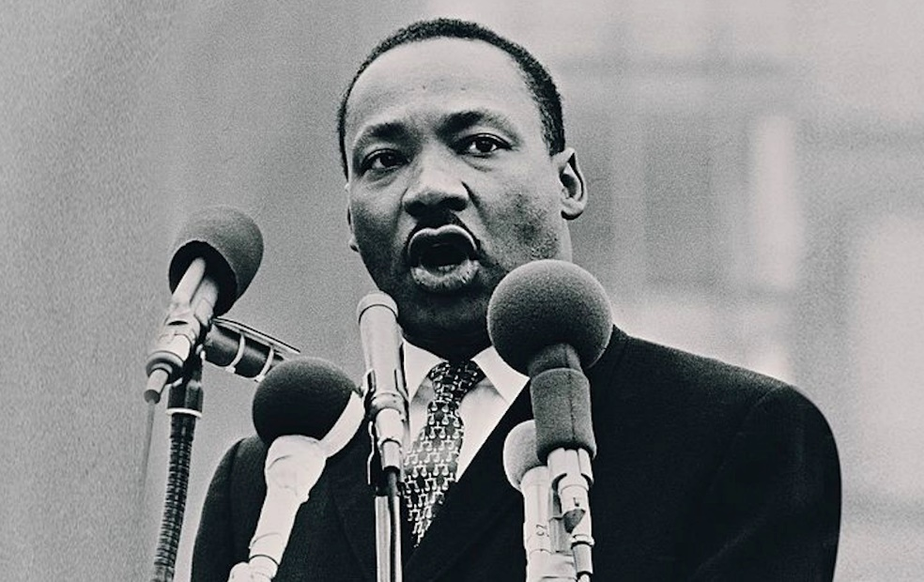
1. Tác giả
- Là nhà hoạt động nhân quyền người Mỹ gốc Phi, người đoạt giải Noben Hòa bình năm 1964.
Ông là một trong những nhà lãnh đạo có ảnh hưởng lớn nhất trong lịch sử Hoa Kỳ cũng như lịch sử đương đại của phong trào chống phân biệt chủng tộc, được nhiều người trên khắp thế giới ngưỡng mộ như một người kiến tạo hòa bình, nhà hùng biện nổi tiếng.

Slide 13

2. Văn bản
Ngày 28/8/1963, Mac-tin Lu-thơ Kinh đọc bài diễn văn nổi tiếng “I Have a Dream” tại Đài Tưởng niệm Lin-côn tại Oa-sinh-tơn, trước khoảng 250 000 người.
- Đây là một trong những bài diễn văn được yêu thích nhất và trích dẫn nhiều nhất trong lịch sử Hoa Kỳ.

Slide 14
II. Đọc – hiểu
văn bản

Slide 15
1. Đọc văn bản
2. Đọc – hiểu văn bản
NHIỆM VỤ HỌC TẬP
NHÓM 1 | NHÓM 2 | NHÓM 3 | NHÓM 4
Xác định luận đề của bài viết Tôi có một giấc mơ. Luận đề ấy đã được triển khai qua các phần thế nào? | Ở phần (1), Mac-tin Lu-thơ Kinh đã thuyết phục mọi người về sự tham gia của mình trong hoạt động tuần hành bằng cách nào? | Trong phần (2), để làm rõ luận điểm “chúng ta không bao giờ thỏa mãn…” trong cuộc “đấu tranh vì quyền con người”, tác giả đã đưa ra những lý lẽ nào? Vì sao người viết không đưa ra những dẫn chứng cụ thể? | Biện pháp tu từ nào đã được sử dụng nhiều lần trong văn bản. Hãy phân tich tác dụng của biện pháp này trong việc thể hiện mục đích, thái độ của người diễn thuyết.

Slide 16
Ứớc mơ công lý và tự do cho người da đen, ước mơ về một đất nước không còn phân biệt chủng tộc.
LUẬN ĐỀ
Nhan đề
Lý do tham gia cuộc tuần hành phản đối sự bất công dành cho người da đen.
Sự kiên trì, quyết tâm trong cuộc đấu tranh hòa bình cho công lý và quyền bình đẳng dành cho người da đen.
Giấc mơ về quyền bình đẳng dành cho người da đen, về tình bằng hữu giữa người da đen và da trắng, về tự do và công bằng trên đất Mỹ.
D/c: Tuyên ngôn Giải phóng con người
D/c: Những thực tế trái ngược với tinh thần của sắc lệnh
Lí lẽ 1:
người da đen vẫn là nạn nhân của sự sợ hãi trong im lặng trước hành vi tàn bạo của cảnh sát;
Lí lẽ 2:
người da đen chỉ có thể chuyển từ ngôi nhà ổ chuột nhỏ hơn sang ngôi nhà ổ chuột lớn hơn;
Biện pháp điệp ngữ, điệp cấu trúc câu:
“Một trăm năm sau, chúng ta không bao giờ thỏa mãn khi …”, “tôi có một giấc mơ …”
Lí lẽ 3:
vẫn còn người da đen ở Mi-xi-xi-pi không được đi bầu cử …
Tạo ra điệp khúc, nhấn mạnh thái độ quyết liệt, tình cảm mạnh mẽ
Tạo âm hưởng mạnh mẽ, hào hung, tăng tính thuyết phục cho bài diễn thuyết…

Slide 17
RUBRIC CHẤM ĐIỂM HOẠT ĐỘNG NHÓM
Tiêu chí Mức đạt | Đúng giờ (2 điểm) | Đúng yêu cầu câu hỏi (2 điểm) | Lý giải sâu vấn đề (3 điểm) | Phối hợp giữa các thành viên (3 điểm)
Mức 1 | Đúng giờ (2.0) | Trả lời đúng, đủ yêu cầu (2.0) | Lý giải sâu, chi tiết vấn đề (3.0) | Cả nhóm cùng thảo luận, làm việc (3 điểm)
Mức 2 | Quá <30 giây (1.5) | 70% yêu cầu (1.5) | Thiếu 1 ý (2.0) | 1 HS không hoạt động nhóm (2.5)
Mức 3 | Quá từ 30s – 1p (1.0) | 50% yêu cầu (1.0) | Thiếu 2 ý (1.0) | 2 HS không hoạt động nhóm (2.0)
Mức 4 | Quá > 1p (0.5) | 25% yêu cầu (0.5) | Sơ sài, chưa sâu (0.5) | Nhiều hơn 2 HS không hoạt động nhóm (1.0)
Điểm
Tổng:

Slide 18
3. Tổng kết

Slide 19
Giấc mơ của Mac-tin Lu thơ Kinh đến nay đã trở thành hiện thực.
THINK – SHARE
Giấc mơ của Mac-tin Lu-thơ Kinh đến nay chưa trở thành hiện thực.

Slide 20
4. Đặc điểm thể loại nghị luận trong văn bản

Slide 21
a. Đặc điểm thể loại nghị luận trong văn bản
Quyết tâm đấu tranh vì hòa bình và ước mơ cháy bỏng của tác giả về công lý và tự do cho người da đen, về sự bình đẳng và tình bằng hữu giữa người da đen và da trắng, về một đất nước không còn nạn phân biệt chủng tộc
Chủ đề
+ Bài viết có luận điểm mới mẻ, lý lẽ sâu sắc, lập luận thuyết phục, giọng điệu hùng hồn.
+ Sử dụng kết hợp yếu tố nghị luận với các yếu tố khác như thuyết minh, biểu cảm, tự sự, … để tăng sức thuyết phục cho văn bản nghị luận
Hình thức

Slide 22
b. Cách đọc một văn bản nghị luận xã hội
Xác định luận đề (qua nhan đề, nội dung khái quát toàn văn bản).
Xác định hệ thống luận điểm, lí lẽ, dẫn chứng tiêu biểu.
Chỉ ra, phân tích các yếu tố tạo nên sức thuyết phục cho luận điểm.
Chỉ ra, phân tích thái độ, tư tưởng của tác giả.

Slide 23
III.
Luyện tập

Slide 24
Với tiêu đề Giấc mơ của tôi, em hãy viết 01 đoạn văn (khoảng 10 dòng) hoặc vẽ 01 bức tranh thể hiện mong muốn chấm dứt một tình trạng xấu, tiêu cực nào đó đang xảy ra với quê hương, đất nước mình hoặc với nhân loại.

Slide 25
IV.
Vận dụng

Slide 26
+ Ghi lại những điều con nhìn thấy trong video sau?
+ Chúng ta có thể làm gì để hàn gắn thế giới?
https://www.youtube.com/watch?v=BWf-eARnf6U
Notes:
Mở clip từ 2p10s

Slide 27
Hẹn gặp lại các con vào tiết học sau!

